Slide 1


Szkolny Turniej Patriotyczny
Godność, Wolność, Niepodległość
klasa IV Szkoła Podstawowa

Slide 2
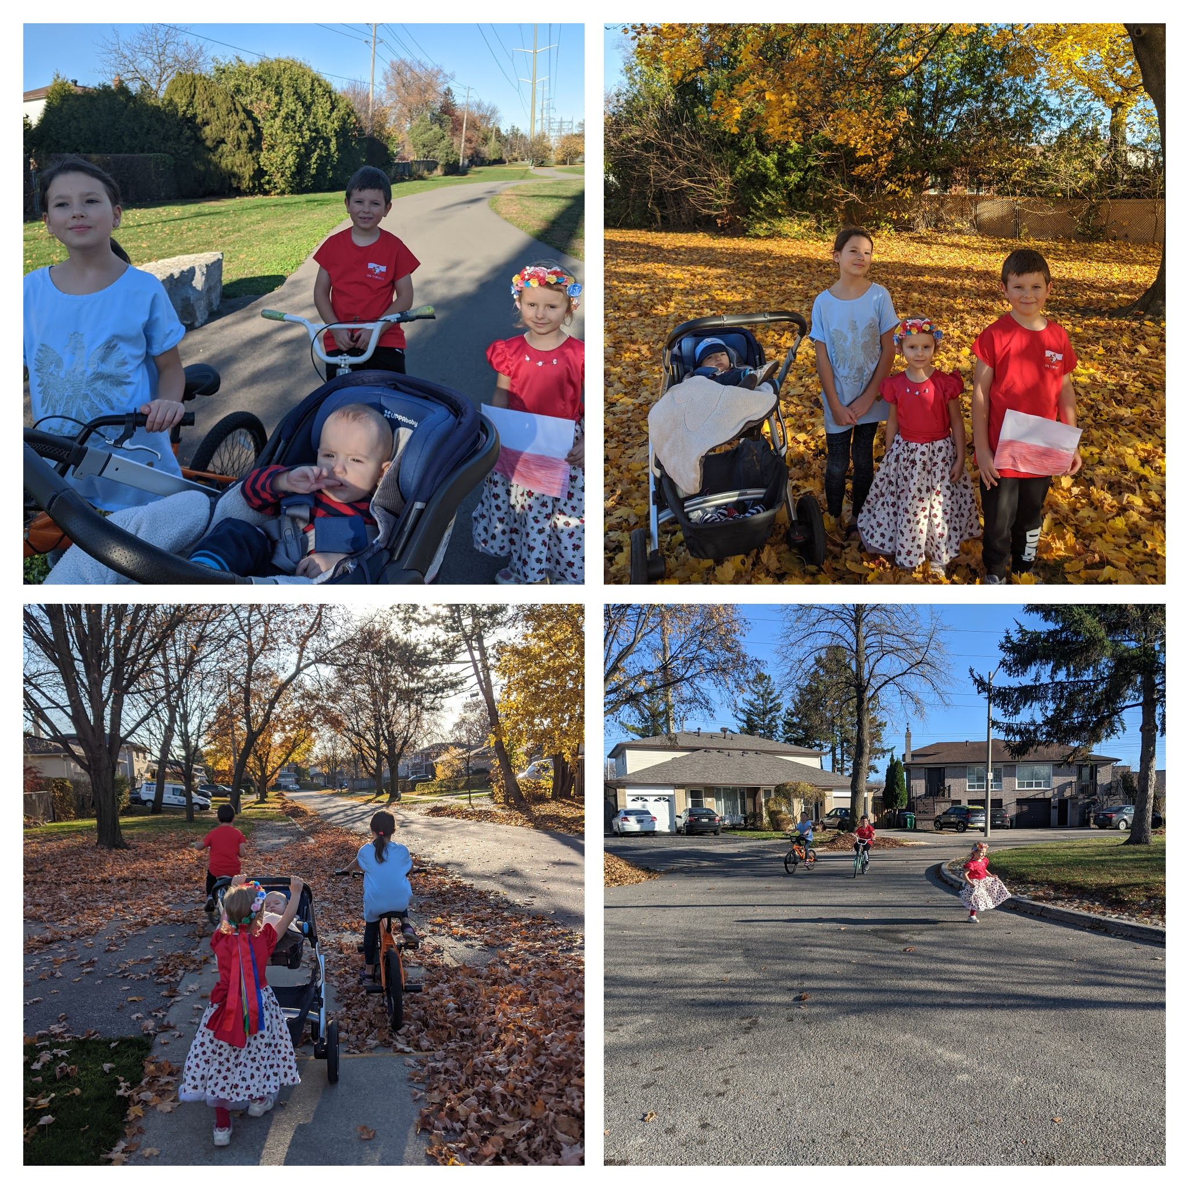
Wyróżnienie - Wiktoria Relska
https://photos.google.com/share/AF1QipOswBlFJy7GWhDjebmp12esUCR7KOTIA3LW-l_zhI5NsJmjj4WwmRNZJGN94hJizQ?key=aGNRcERJUktWYmU2SW5oWG00RHhRQlpvRktlQ3RR
III Bieg Niepodległości
Toronto,
Listopad 2020

Slide 3
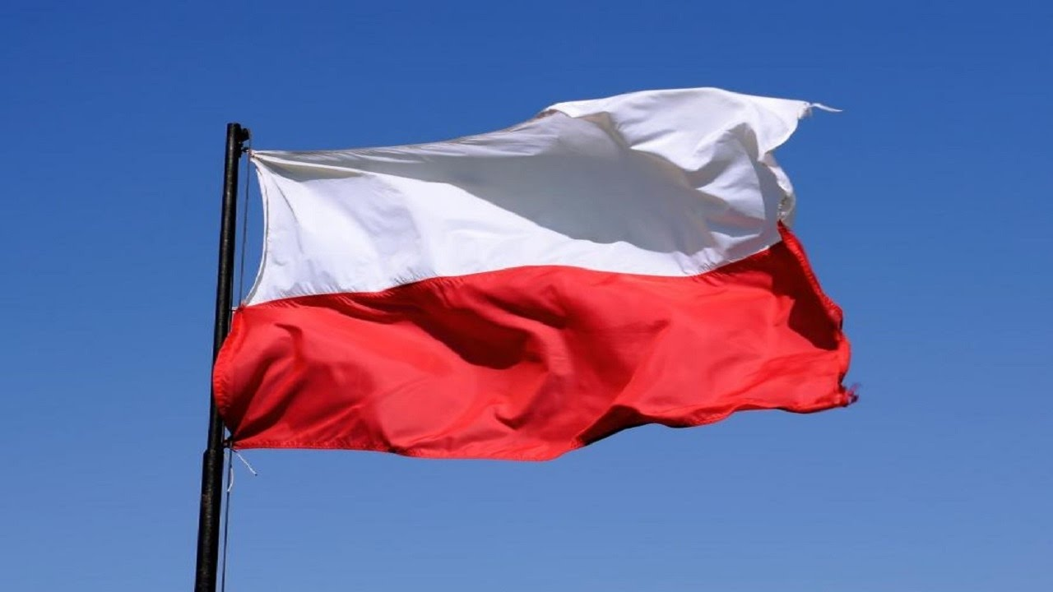
Wyróżnienie - Szymon Wiewióra
https://drive.google.com/file/d/112IhPY0WifKYIu1K8GeNUCT43NWcvzpZ/view

Slide 4

Wyróżnienie - Maja Dąbrowska
https://photos.app.goo.gl/bdog1LHZrabWYJDy

Slide 5

Wyróżnienie - Klemens Gąsienica-Mracielnik
https://drive.google.com/file/d/1jVmDmCWHENoTb1lLNkB1YUlS_OiiGV_B/view

